Slide 1
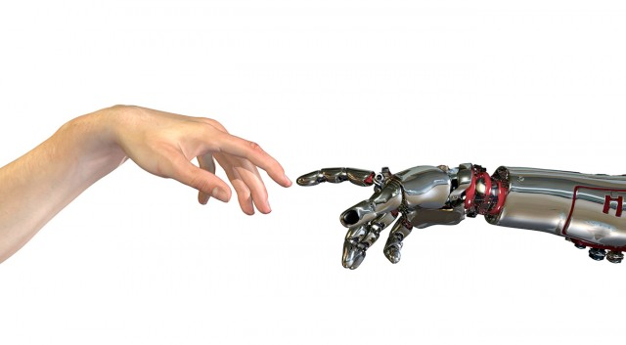
Machine Learning
8. taalmodellen

Slide 2
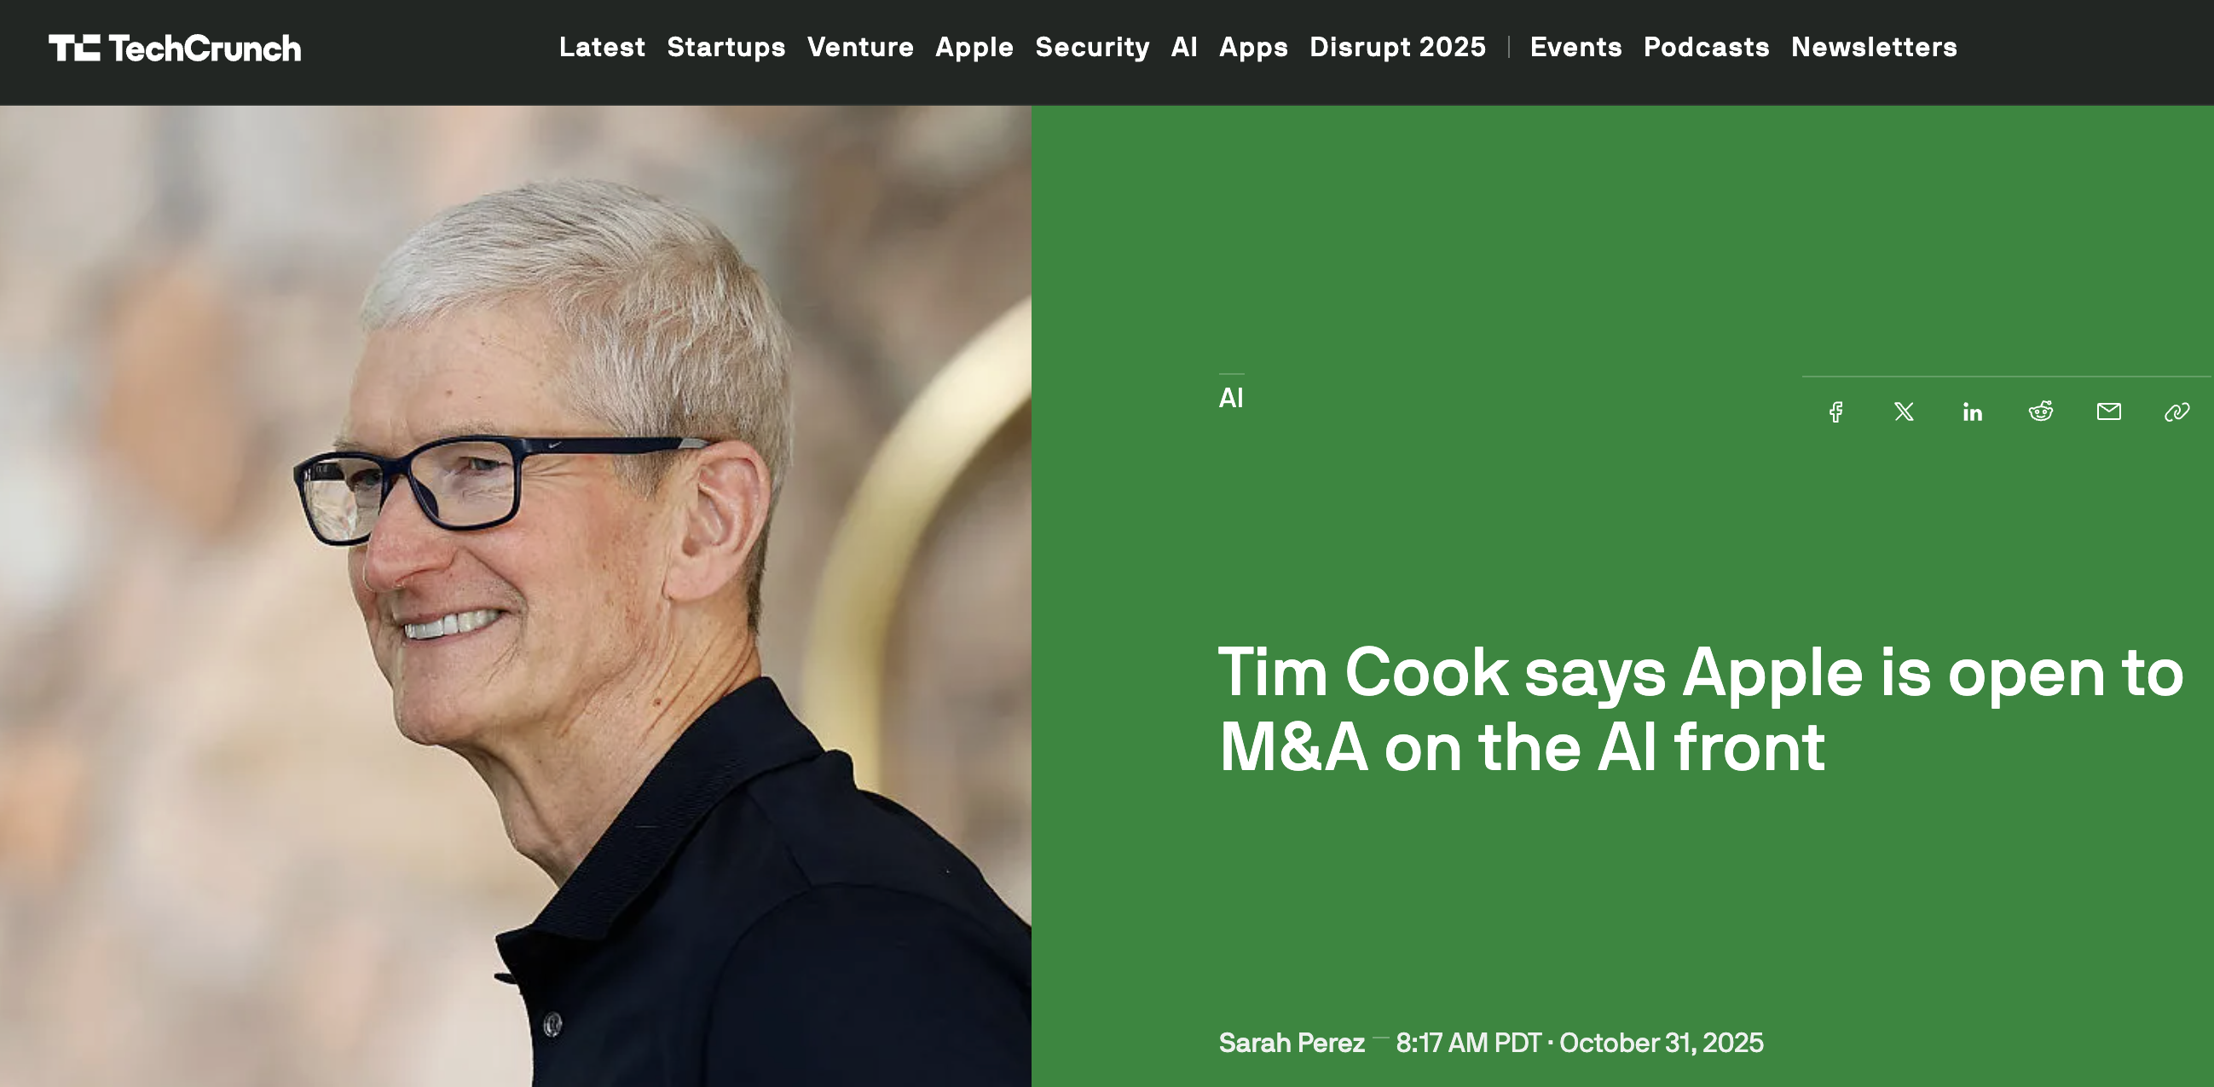

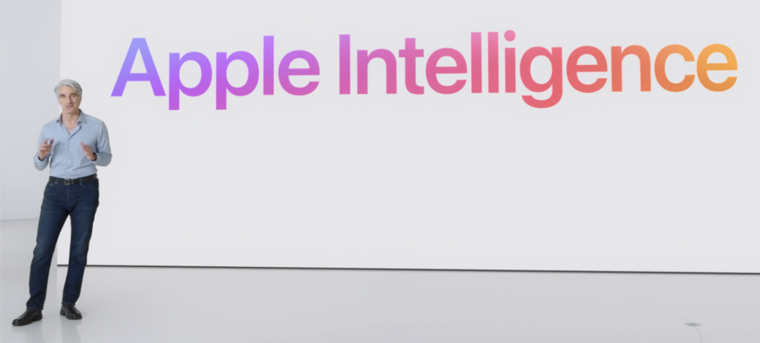
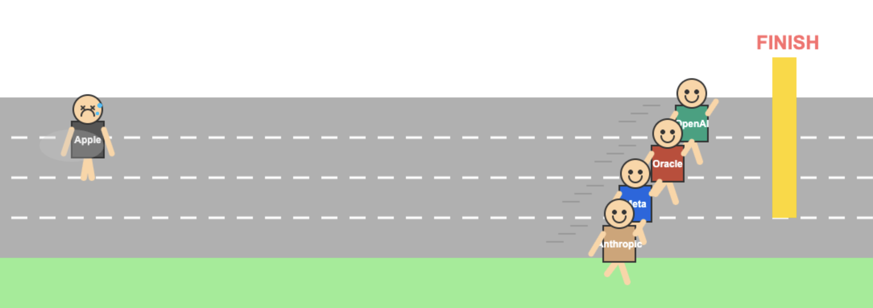
ML Actueel
Artwork © Claude 😂

Slide 3
Onderwerpen
Large Language Models (LLM’s)
Herhaling: tokenization en embeddings, RNN’s
Transformers
Encoder (bv. BERT)
Decoder (bv. GPT)
Encoder-Decoder (bv. T5)
Transformers van binnen
Geavanceerde onderwerpen
Agents en Reasoning
Retrieval-Augmented Generation (RAG)
Multimodale LLM’s
Live demo’s

Slide 4
large language models

Slide 5
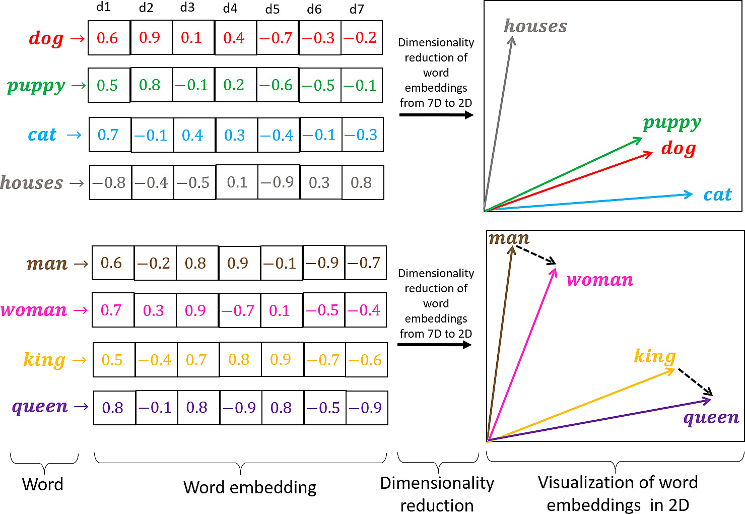
Vorige week (1): tokenization en embeddings
(Token)
Rozado, David (2020). Word embeddings map words in a corpus of text to vector space https://doi.org/10.1371/journal.pone.0231189.g008

Slide 6

Vorige week (2): RNN’s
Recurrentie zorgt voor een zekere mate van context en geheugen
Maar…
Niet parallelliseerbaar
Last van vanishing/exploding gradients

Slide 7
Taalmodellen ná 2017
Transformer-architectuur
2017: Attention Is All You Need (paper; Google Brain)
Niet recurrent, dus geen last van de nadelen van RNN’s
Wel autoregressief: output tot nu toe = input
Context en geheugen door Positional encoding en Attention
Geschikt voor o.a. vertalen, sentiment-analyse, tekstgeneratie

Slide 8

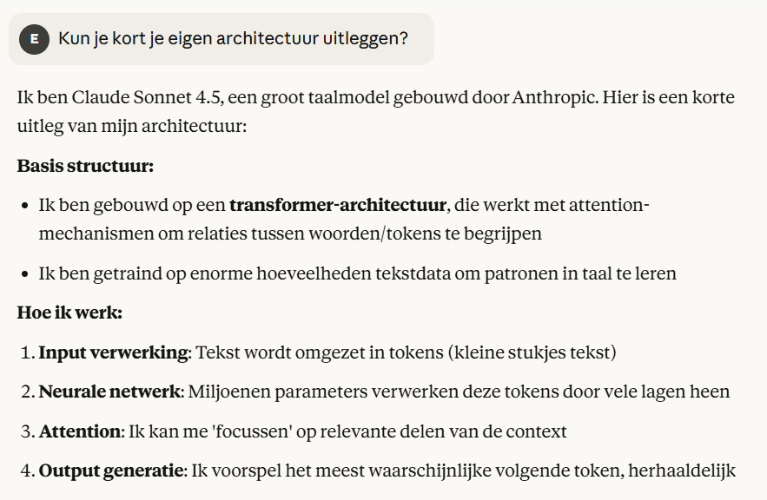

Slide 9
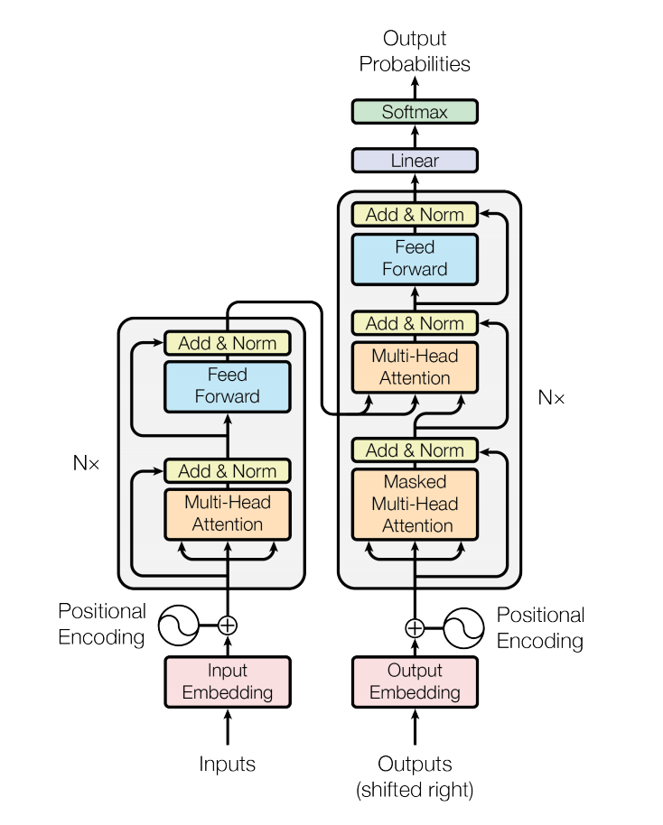
De originele Transformer: encoder én decoder
Decoder
Encoder
Uit de paper “Attention Is All You Need”
- Google Brain (2017)

Slide 10
Bronvermelding
De illustraties in de komende slides komen -tenzij anders vermeld- van deze website van Jay Alammar: https://jalammar.github.io/illustrated-transformer/
Jay Alammar en Maarten Grootendorst hebben recent ook het boek “Hands-on Large Language Models” geschreven: https://www.llm-book.com/
Aanrader!

Slide 11

Encoder-decoder, versimpeld

Slide 12
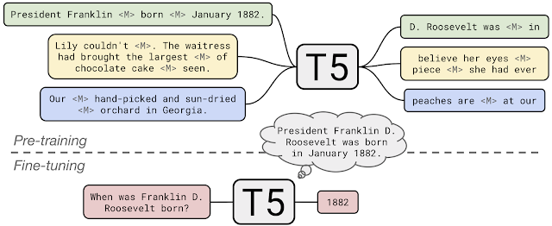
Encoder-decoders
Doel: de ene sequentie van tokens omzetten in een andere
Denk aan vertalen en samenvatten
Voorbeeld: T5 (Text-to-Text Transfer Transformer)
Bron: https://research.google/blog/exploring-transfer-learning-with-t5-the-text-to-text-transfer-transformer/

Slide 13
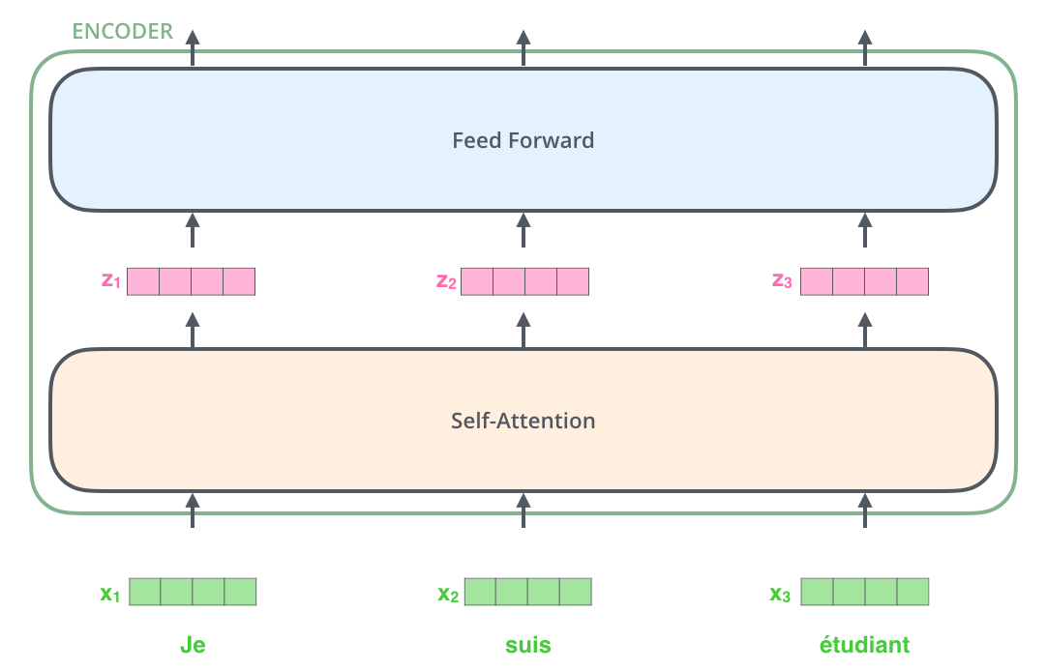
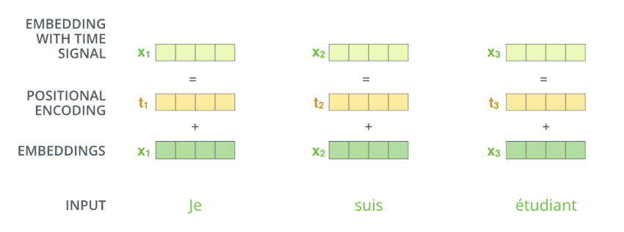
Encoder, ingezoomd
Deze laag leggen we bij de Decoder verder uit

Slide 14
Encoders
Doel: genereren van rijkere representatie van de input
Positie in de input wordt meegecodeerd
Relatie met andere tokens in de input wordt meegecodeerd
Voorbeeld van encoder-only model: BERT (Bidirectional Encoder Representations from Transformers)
Classificatie (deze review is positief/negatief)
Named Entity Recognition (deze tekst gaat over de persoon Elon Musk)
Paraphrase Identification (deze twee zinnen betekenen wel/niet hetzelfde)

Slide 15

Decoder: ingezoomd
Na het laatste Decoder-blok volgt een LM Head die op basis van de output van het laatste token (softmax van waarschijnlijkheden voor alle tokens in de dictionary) het volgende token kiest.
Deze laag is niet nodig voor decoder-only
(Masked)

Slide 16
Decoders
Doel: gegeven een input van tokens, een passend volgend token genereren
Daarin de relevante reeds geziene tokens meewegen
Voorbeelden van decoder-only modellen (“foundation models”):
GPT
Llama
Claude
Grok
Gemini
DeepSeek R1
Qwen

Slide 17

Attention: idee

Slide 18
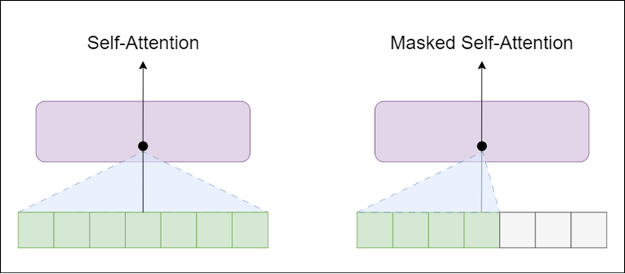
Tijdens trainen: masked attention
Bron: https://pytorch.org/blog/interactive-chat-gen-model/

Slide 19
Attention in detail (1/5)
Grafische uitwerking in de komende slides
Weergegeven met vectoren; in werkelijkheid geparallelliseerd door gebruik van matrices
Berekening van attention wordt gedaan met 3, tijdens het trainen geleerde, matrices:
Queries (Q): waarop wil het huidige token letten
Keys (K): welk token is wanneer relevant
Values (V): welke informatie heeft elk token te bieden
Dus Q en K bepalen samen op welke andere tokens we nu willen letten, met V kunnen we daarna de informatie van die tokens verkrijgen
Resultaat: een verrijkte embedding van het huidige token, met relevante andere tokens (context) erin meegewogen

Slide 20

Attention in detail (2/5)
geleerd tijdens training

Slide 21
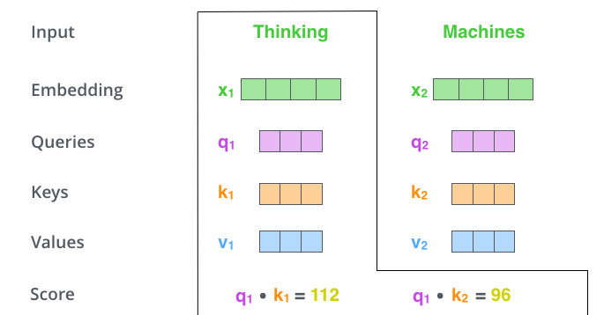
Attention in detail (3/5)

Slide 22
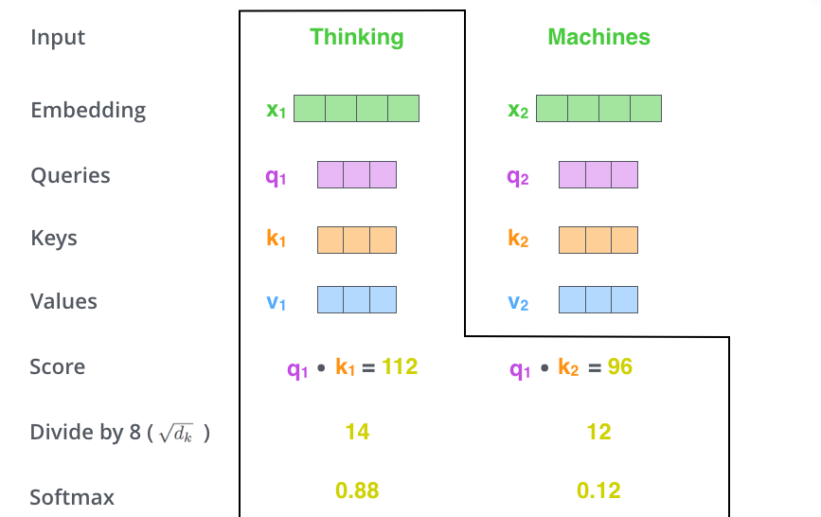
Attention in detail (4/5)
Wortel van de lengte van de key-vectors; geeft stabielere gradients

Slide 23

Attention in detail (5/5)
+

Slide 24
geavanceerde onderwerpen

Slide 25
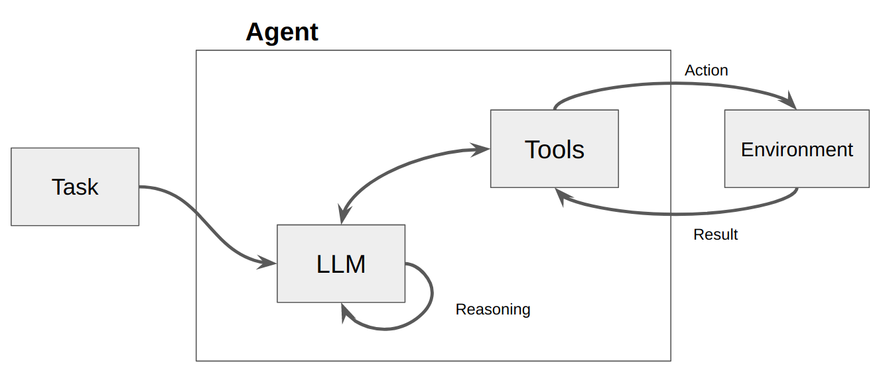

Agents en Reasoning
LLM’s worden uitgebreid met geheugen en koppelingen naar tools
Thought - Action - Observation
Bron: https://betterprogramming.pub/implement-generative-agent-with-local-llm-guidance-and-langchain-full-features-fa57655f3de1

Slide 26
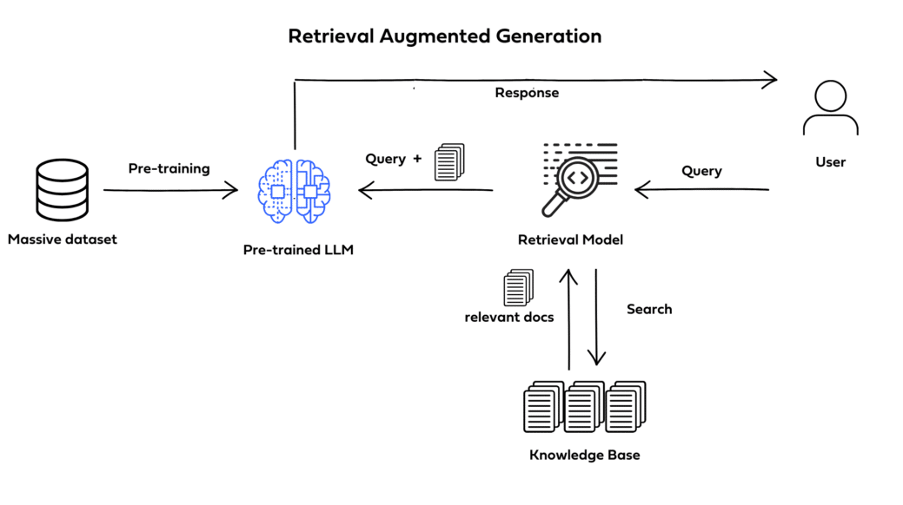
Retrieval-Augmented Generation (RAG)
Semantic search
Dense retrieval
Reranking
RAG
Zoekresultaten gebruiken als aanvulling op de prompt
Om hallucineren te verminderen
Bron: https://medium.com/@krtarunsingh/introduction-to-retrieval-augmented-generation-rag-and-its-transformative-role-in-ai-c07e35da7f01

Slide 27
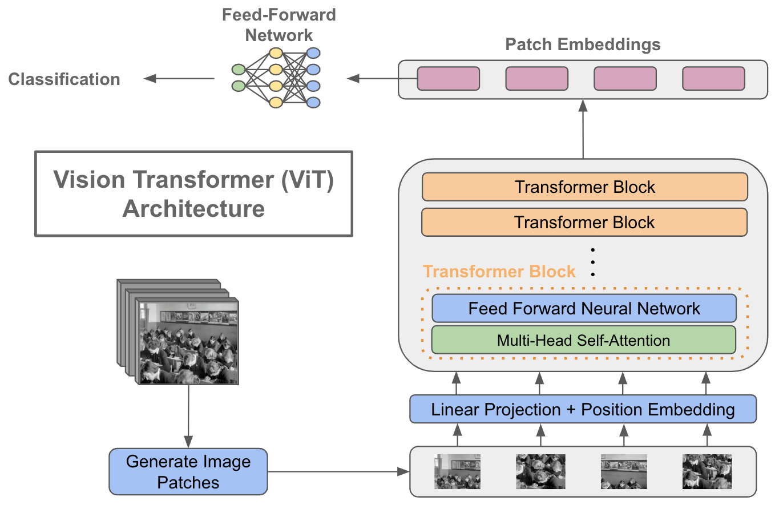
Multimodale LLM’s
Modaliteiten: tekst, afbeeldingen, audio, video, code, sensorwaarden…
Voorbeeld: Vision Transformer (ViT)
Encoder die plaatjes omzet naar embeddings
Tekst én afbeeldingen in dezelfde embedding-space: CLIP
Contrastive Language-Image Pre-training
Mogelijkheden:
Classificeren
Clusteren
Zoeken
Genereren (stable diffusion)
Bron: https://medium.com/artificial-corner/vision-transformer-embrace-convolutional-neural-networks-tec-net-791366f95c2c

Slide 28

live demo’s
Tokens en embeddings
Een LLM in actie: Microsoft Phi (3,8 miljard parameters)
Decoder en LM Head
Classificatie met BERT

Slide 29
Zelf mee aan de slag?
Keras en Natural Language Processing
https://keras.io/api/keras_nlp/
Hugging Face
https://huggingface.co/models

Slide 30

Einde van de hoorcolleges Machine Learning…
Vragen over de stof?
Over de laatste opdrachtset?

Slide 31


